Slide 1

IOS – Instituto de Oportunidade Social
HTML 06 - Elemento Table

Slide 2

Objetivos
> Elemento <table>
> Elementos incorporados e atributos do elemento <table>
> Concatenar linhas e colunas de uma tabela

Slide 3
IOS – Instituto de Oportunidade Social
Elemento <table>

Slide 4
Elemento <table>
O elemento <table> permite criar tabelas em um documento HTML, ou seja, possibilita você organizar dados em linhas e colunas. Desse modo, esse elemento facilita a visualização de alguma informação ou dados, tais como: inventário de uma empresa, catálogo de produtos, lista de funcionários e prestadores de serviços, etc.
> Vamos Praticar

Slide 5
Elemento <table>
IMPORTANTE: você deve ter atenção ao construir uma tabela para abrir uma marcação e não esquecer de fechá-la corretamente. A marcação <table> é construída junto com outros três elementos:
<tr> (elemento de linha – table row): define nova linha na tabela.
<th> (elemento de cabeçalho – table header): define o cabeçalho da tabela, que são as
colunas da tabela.
<td> (elemento de conteúdo – table data): define o conteúdo da célula da tabela.

Slide 6
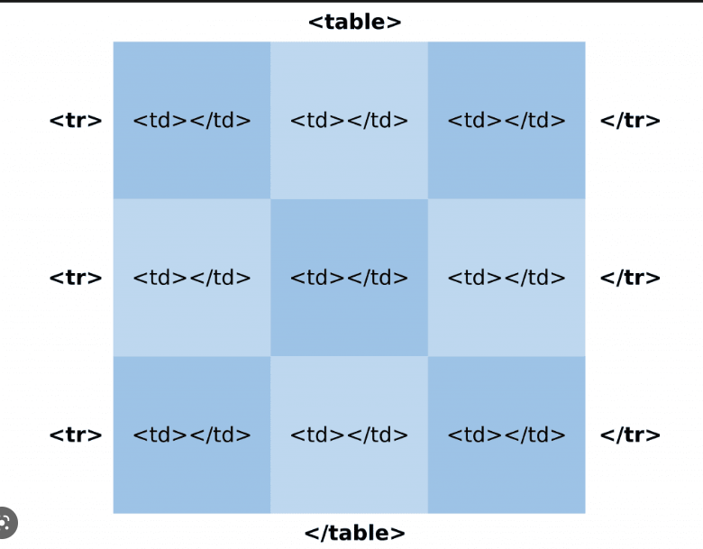
Elemento <table>

Slide 7
Elemento <table>
Vamos criar uma tabela de lista de compras composta por 3 colunas, sendo a primeira coluna de verduras, segunda de produtos de limpeza e terceira de frutas.
Cada coluna deve conter 6 itens(Linhas)
> Vamos Praticar

Slide 8
IOS – Instituto de Oportunidade Social
Elementos incorporados e atributos do elemento <table>

Slide 9
Elementos incorporados e atributos do elemento <table>
Ainda podemos citar outros elementos que podem ser utilizados junto com a marcação <table>: <thead>, <tbody> e <tfoot>. O elemento de marcação <thead> é usado para agrupar o conteúdo do cabeçalho de uma tabela, o elemento de marcação <tbody> é usado para agrupar o conteúdo do corpo da tabela e o elemento de marcação <tfoot> é usado para agrupar o conteúdo do rodapé da tabela. Eles funcionam como marcações estruturais que organizam o conteúdo da tabela.

Slide 10
Elementos incorporados e atributos do elemento <table>
Importante!
Visualmente não altera nada na exibição da página, mas os navegadores de internet podem usar esses elementos para permitir a rolagem do corpo da tabela independentemente do cabeçalho e rodapé. Além disso, ao imprimir uma tabela grande que abrange várias páginas, esses elementos podem permitir que o cabeçalho e o rodapé da tabela sejam impressos na parte superior e inferior de cada página.
> Vamos Praticar

Slide 11
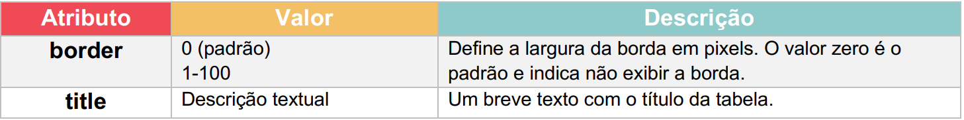
Elementos incorporados e atributos do elemento <table>
O elemento <table> possui diversos atributos, que podem modificar a visualização da tabela no documento HTML. Alguns desses atributos, também, podem ser utilizados nos elementos <th>, <tr> e <td>. E você também pode definir esses atributos em uma folha de estilos CSS (veremos na parte de CSS). Os atributos mais comuns do elemento <table> estão descritos na tabela abaixo:

Slide 12
Elementos incorporados e atributos do elemento <table>
Vamos criar uma tabela de notas e nome dos alunos utilizando as tags <thead>, <tbody> e <tfoot>.
Sua tabela deverá conter duas colunas “Aluno” e “Notas” e cada coluna deve conter 8 alunos e no final coloque o resultado da média de todos os alunos.
> Vamos Praticar

Slide 13
IOS – Instituto de Oportunidade Social
Concatenar linhas e colunas de uma tabela

Slide 14
Concatenar linhas e colunas de uma tabela
Ao criar tabelas, é comum muitas vezes ter que concatenar células da tabela para inserir uma informação ou rótulo comum em várias linhas ou colunas. Concatenar é um termo computacional, que significa juntar, unir ou mesclar e, no contexto de tabela, significa mesclar linha ou coluna da mesma. Bem parecido com o que você faz quando está trabalhando com uma planilha do Excel.

Slide 15
Concatenar linhas e colunas de uma tabela
Os atributos, que permitem concatenar células de uma tabela, são rowspan e colspan. O atributo rowspan mescla uma ou mais linhas da tabela e o elemento colspan mescla uma ou mais colunas da tabela. Esses atributos são geralmente inseridos no elemento <td> da tabela.
> Vamos Praticar

